Slide 1


Круглый стол в 11 классе
«Как превратить отходы в доходы» учитель Решитова Л.И.
Муниципальное бюджетное общеобразовательное учреждение
«Советская СШ №3 с крымскотатарским языком обучения»

Slide 2
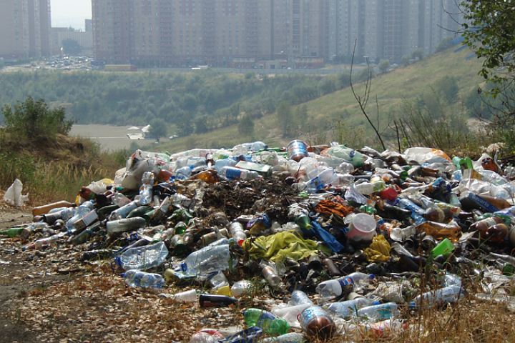
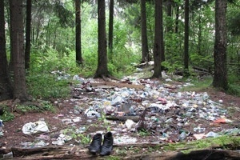
Нашу цивилизацию иногда называют цивилизацией отходов. И правда, еще никогда в истории человечества свалки не росли так стремительно!

Slide 3

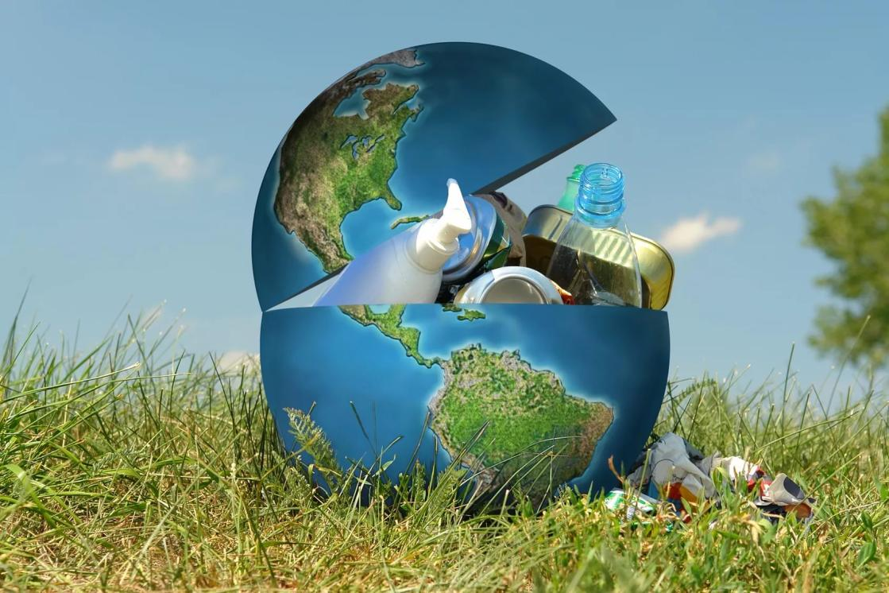
Мусор – это самая глобальная причина загрязнения планеты. Современный человек в среднем выбрасывает около 300 кг бытового мусора в год. Это огромная мусорная куча. Мы ее не видим, но она существует и значительная ее часть будет существовать еще очень долго после нашей жизни. Ведь когда-то, а точнее очень скоро, не хватит на Земле места для всех куч не переработанного мусора.

Slide 4
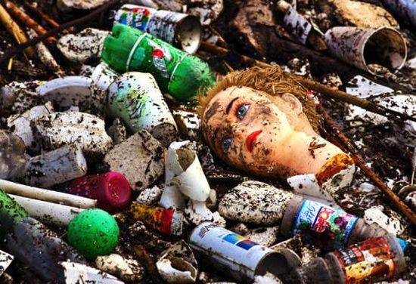
Проблема утилизации мусора касается абсолютно всех типов отходов: от бытовых до химических. Более того, многие из них имеют опасные продукты распада, что существенно усложняет способы переработки. Мусор, разлагаясь, выделяет спирты и альдегиды, которые затем просачиваются в почву, жилые дома и попадают в воздух. И без того загрязненная окружающая среда терпит еще одно вторжение токсичных веществ.

Slide 5
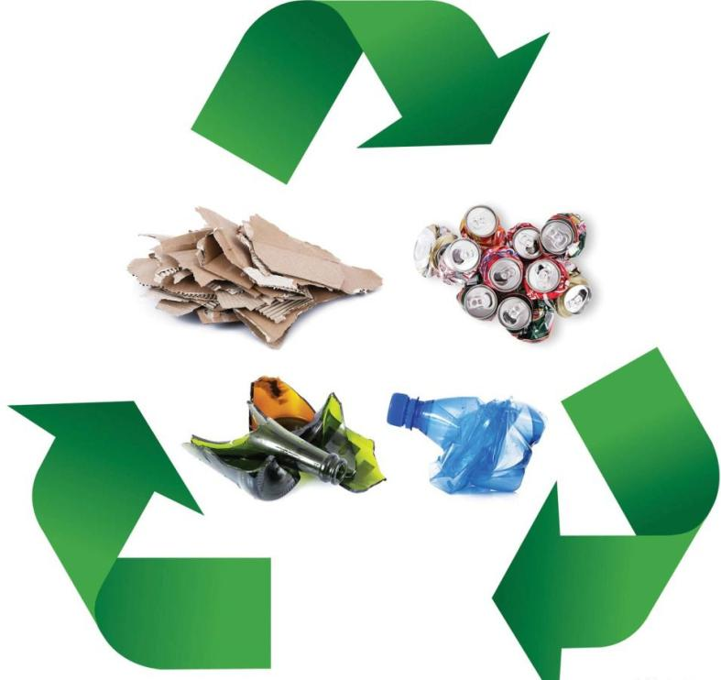
Куда деть мусор?
Без введения раздельного сбора мусора решить проблему переработки бытовых отходов невозможно. Для приёма и сортировки собранного вторичного сырья необходимы соответствующие условия

Slide 6

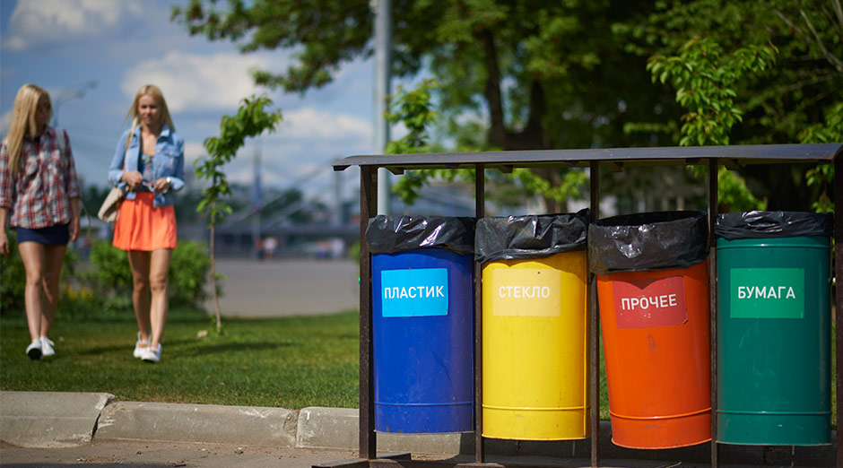
Куда деть мусор?
Контейнеры для раздельного сбора мусора на наших улицах не прижились пока.
Причина
Во многих домах есть мусоропроводы - не нужно выходить на улицу
Нет нормальной инфраструктуры для сбора, нет полного набора контейнеров..
Жильцы не получают позитивного подкрепления своих действий от коммунальщиков
Мировоззрение людей

Slide 7
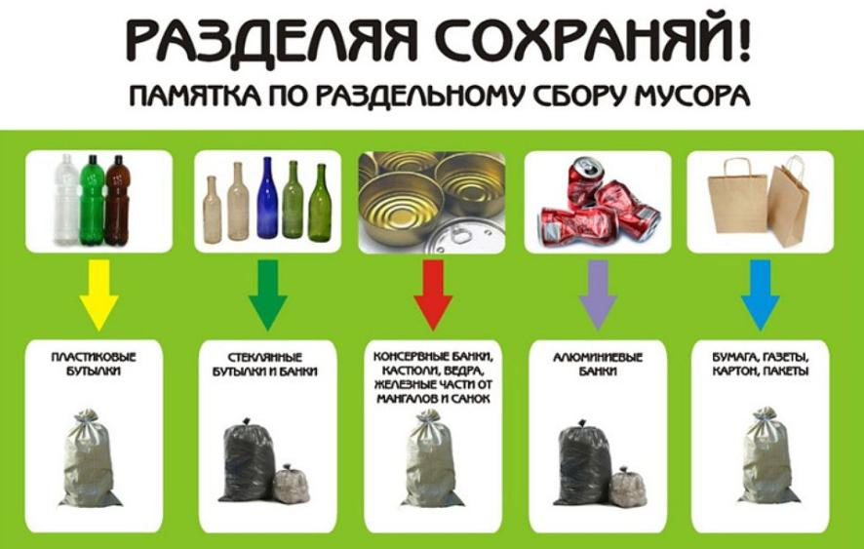
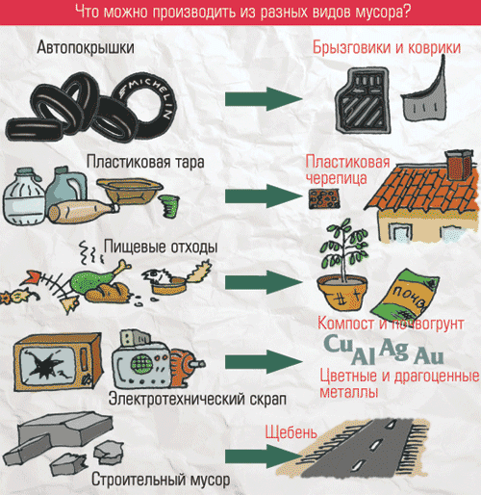
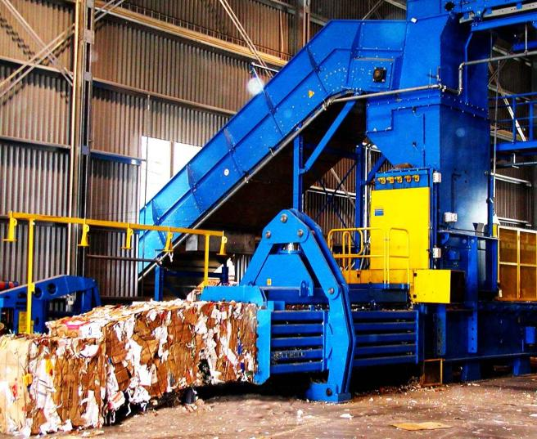
Решение проблемы
Первоначально необходимо воспитывать культуру поведения у людей
Разместить рекламные щиты на улицах на тему экокультуры
А так же необходимы заводы по переработке мусора. Именно переработка, а не сжигание.. Мусор – это ценное сырье, переработав который, можно изготовить полезные вещи (картон, ткани, игрушки, канцтовары и пр.)

Slide 8
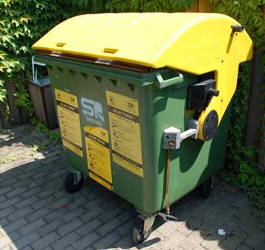
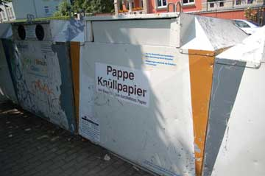
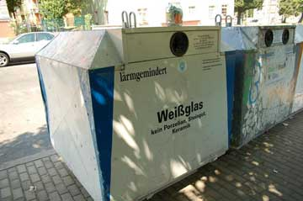
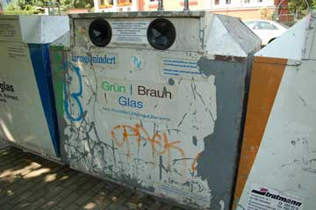
Успешный пример
С 2015 года в Германии действует единая система селективного сбора мусора. Немцы распределяют бытовые отходы на биомассу, макулатуру, стекло, металлы и пластмассы. Для этих видов мусора установлены отдельные разноцветные контейнеры.. Просроченные лекарства принимают аптеки, для старых батареек имеются приемные пункты в магазинах.
В Швеции: там семьи, живущие в отдельных домах, платят лишь половину стоимости вывоза отходов, если обязуются сортировать их, а также компостировать органические остатки

Slide 9
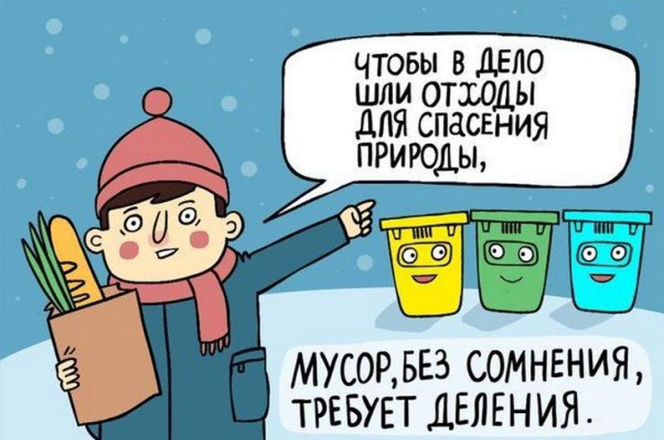
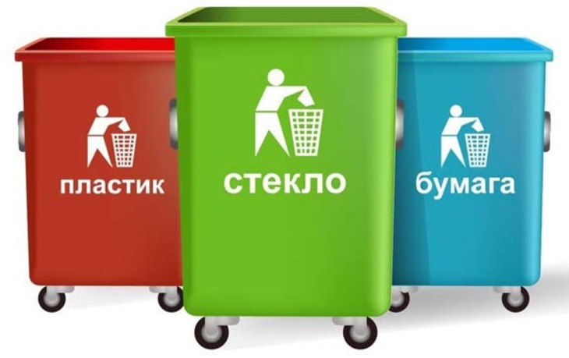
Перспективы России
Внедрение раздельного сбора мусора возможно и в России :
при наличии эффективных стимулов, которые действуют на всех участников системы обращения с отходами.
крупные штрафы за неправильно выброшенный мусор
побуждать граждан сортировать отходы, власти снижают стоимость их вывоза
внедрять постепенно стимулирование. Установить тариф – вывоз ведра отсортированного мусора стоит дешевле, чем ведро не отсортированного мусора
для тех, кто нарушает правила раздельного сбора, внедрить систему наказаний.

Slide 10
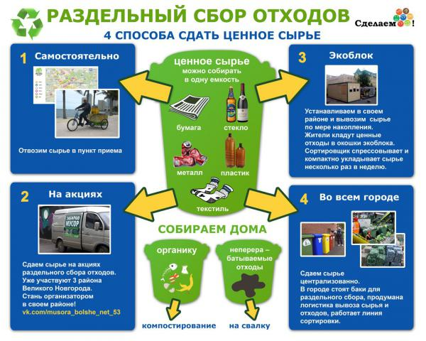
Трудности, с какими можно столкнуться
Для повсеместного внедрения практики раздельного сбора отходов необходима инфраструктура, начиная от установки контейнеров и организации вывоза их содержимого и заканчивая достаточным количеством предприятий для переработки вторичного сырья.
Плотная застройка не везде позволяет обеспечить подъездные пути к мусорным контейнерам
К тому же тут есть и объективные сложности — в наших квартирах просто не всегда есть место, куда можно поставить две-три емкости для сбора разных видов отходов.
Не хватает финансирования со стороны административной территории

Slide 11
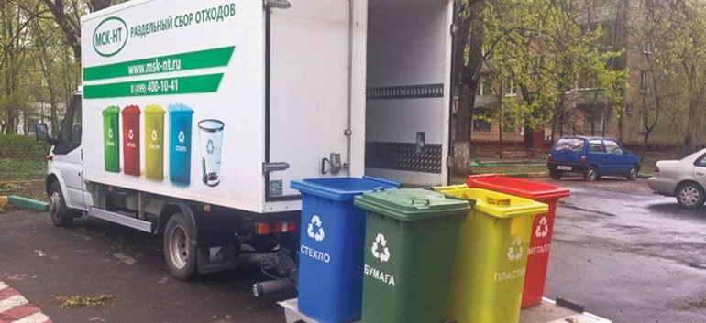

Что нужно предпринять в Нижегородской области
-В городах установить контейнеры разных цветов для раздельного сбора мусора, а для хозяек выпустить разные цветом пакеты
-В селах- пункты приема раздельного мусора с учетом стимулирования
-Рядом с контейнерами установить напоминалки - памятки.
-Желательно поставить полицейских у контейнеров
-Проводить экологические уроки на рабочих местах
-Стимулировать предприимчивых жителей рублем и оповещать в СМИ
-Проводить турниры по сбору твердых отходов как в Японии, в Томске
-Строить в глубинке заводы по переработке мусора
-Все полигоны должны быть приведены в соответствие с новыми требованиями, там в обязательном порядке должны быть установлены линии по сортировке мусора.

Slide 12
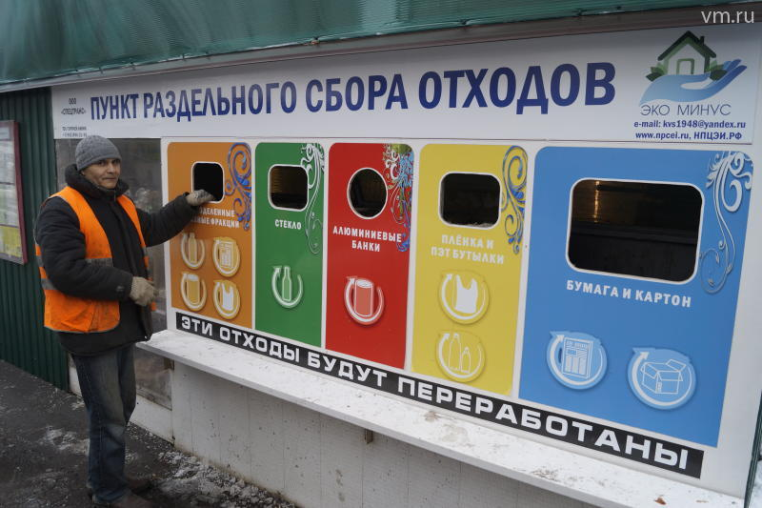
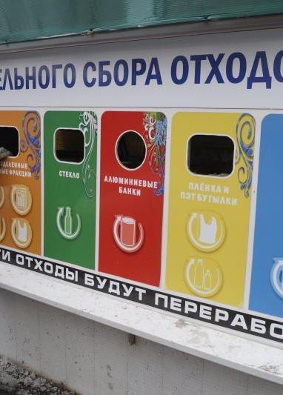
Отходы в доходы
В промышленных и бытовых отходах содержаться дорогостоящие вещества, например ценные металлы. По некоторым данным, в тонне отслуживших мобильных телефонов имеется в 60 раз больше золота, чем в тонне золотоносной руды, отмечает Deutsche Welle.
В России переработка отходов, по подсчетам различных компаний, может приносить до 3,5 миллиардов долларов в год
Исследования ученых показывают, что одна тонна мусора, собранного раздельно, сохраняет 32 л чистой воды, спасает 13 взрослых деревьев, экономит 2,58 барреля нефти, сохраняет 4 100 кВт/час электроэнергии

Slide 13
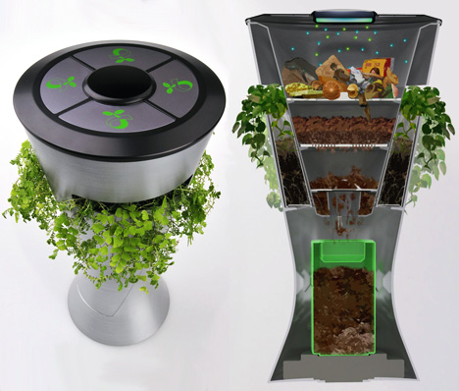
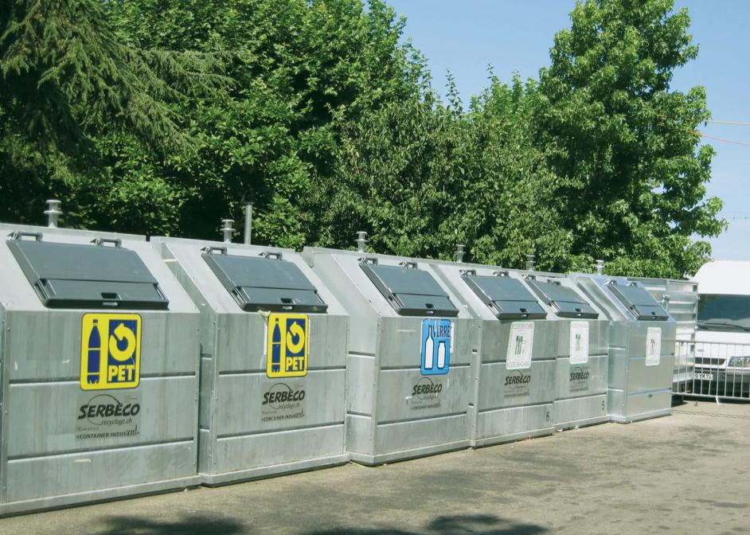
Возможно, в будущем в Нижнем Новгороде появятся умные контейнеры, которые сами будут перерабатывать попадающий в них мусор, а продуктом переработки будет удобрение или другое полезное сырье.

Slide 14
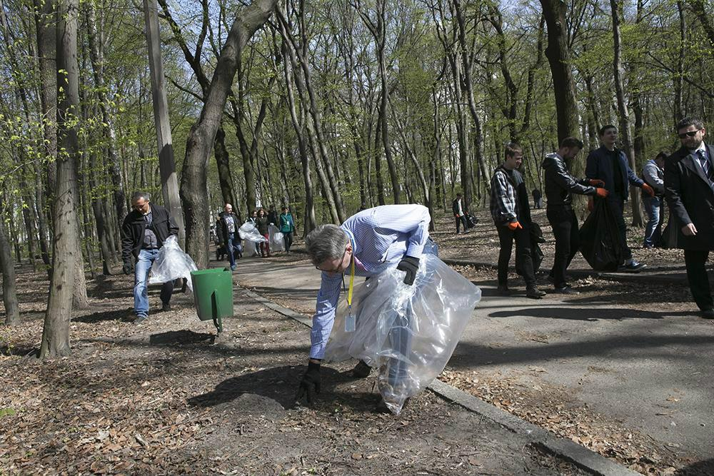
«Хочешь изменить что-то в мире – начни с себя», – гласит древняя мудрость.
Поэтому сколько бы мы ни говорили о проблеме мусора – без конкретных наших действий ничего не изменится. А что, если бы все люди Земли, в один день вышли из своих домов, и раздельно собрали хотя бы то, что было выброшено не в урну (фантики, бутылки, пакеты, картонки и т.д.). Тогда бы наша планета стала на 50% чище.
Тем не менее опросы общественного мнения свидетельствуют о том, что подавляющее большинство россиян осознает важность сортировки мусора и готово к его раздельному сбору, главное — организовать этот процесс, создав необходимые условия

Slide 15



Спасибо за внимание

